Slide 1
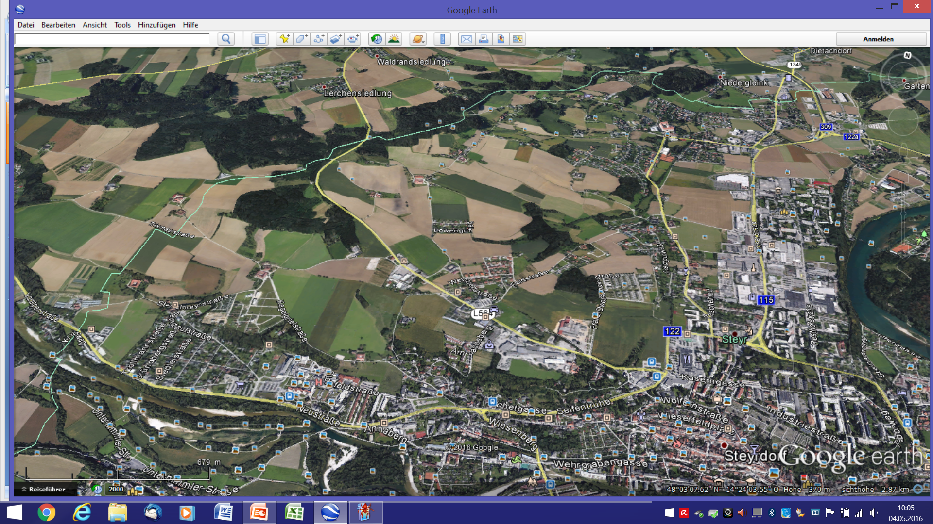
Verkehrszahlen laut Land OÖ
Istbestand 2014 272.050
ohne 324.700
Westspange 2025 +52.650
mit 350.200
Westspange 2025 +78.150
9.000
13.000
11.900
1.800
2.600
300
1.500
2.600
700
2.200
4.000
5.800
2.350
4.100
3.200
23.000
24.000
24.000
17.100
20.600
22.000
1
5
2
4
3
20.600
22.700
29.300
7.600
12.800
13.700
0
0
15.800
9
20
20.800
25.200
34.000
6
4.700
5.400
1.100
7
18.000
21.800
17.500
16.900
21.200
23.100
0
0
12.800
15
20.200
22.400
23.100
21
11
8
10
14
26.000
29.900
29.500
12
17
13
16
18
19
16.600
19.400
14.700
23.000
27.100
27.000
19.600
23.100
20.400
21.100
22.800
20.300

Slide 2
Verkehrsentwicklung 2014 - 2025 (ohne) mit Westspange anhand der Summe der Messpunkte des Landes OÖ / WSP
Gründbergsiedlung
Staffelmayrsiedlung
2014 24.500
2025 o.WSP 26.600
+2.100
2025 m.WSP 37.000
+12.500
Sierningerstraße Seifentruhe Wiesenberg
2014 59.200
2025 o.WSP 69.600
+10.400
2025 m.WSP 62.100
+2.900
Kreuzung
Wolfernstraße
Westspange
2014 12.900
2025 o.WSP 12.900
+0
2025 m.WSP 27.100
+14.200
Wolferstraße
Feldstraße
2014 10.500
2025 o.WSP 15.600
+5.100
2025 m.WSP 28.400
+17.900
Tabor
Taborkoten
2014 71.850
2025 o.WSP 83.200
+11.350
2025 m.WSP 97.700
+25.850
Gleink
Resthof
2014 99.500
2025 o.WSP 114.300
14.800
2025 m.WSP 142.600
+43.100
1
2
4
3
20
6
7
21
15
11
8
10
14
12
17
13
18
16
19

